Slide 1

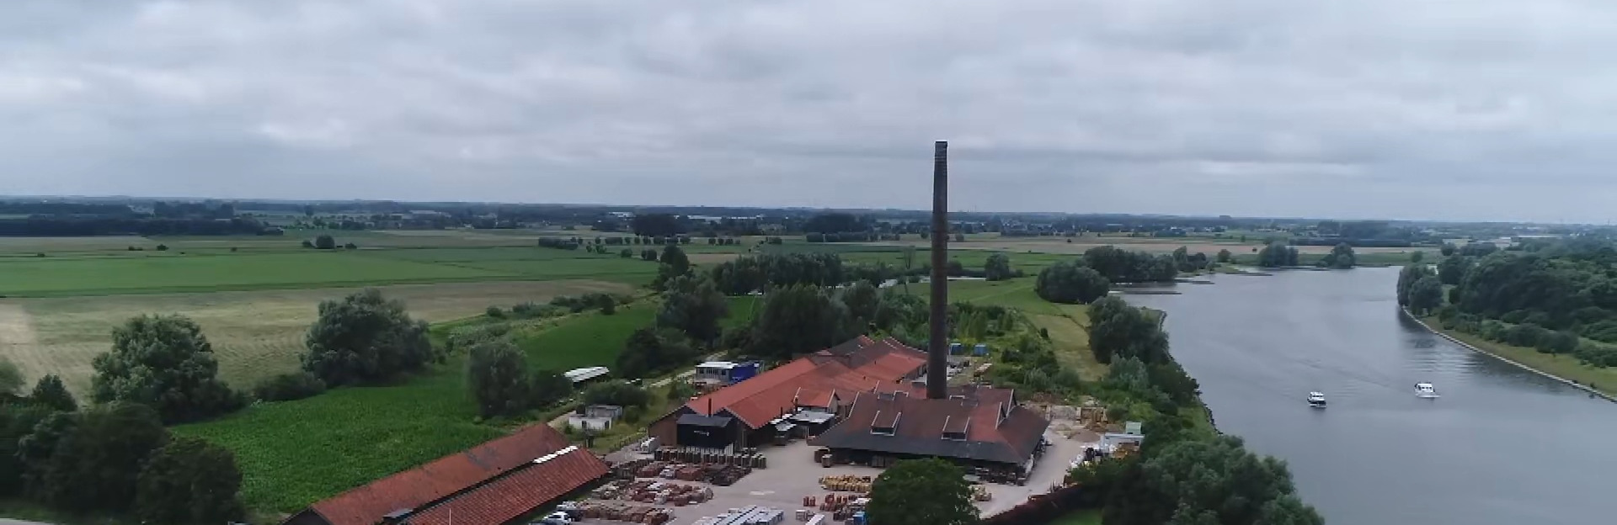
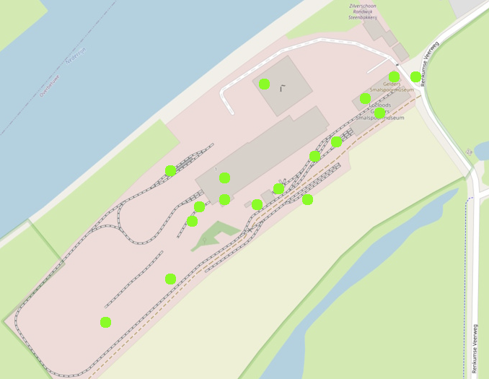
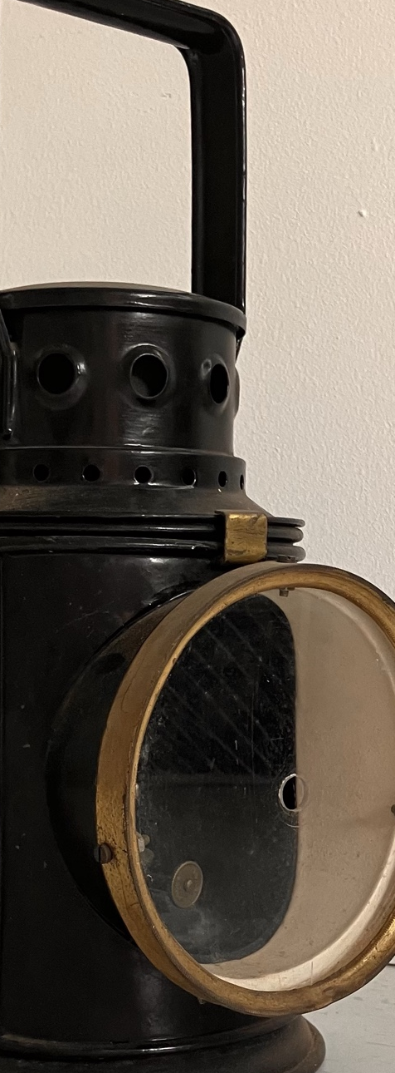
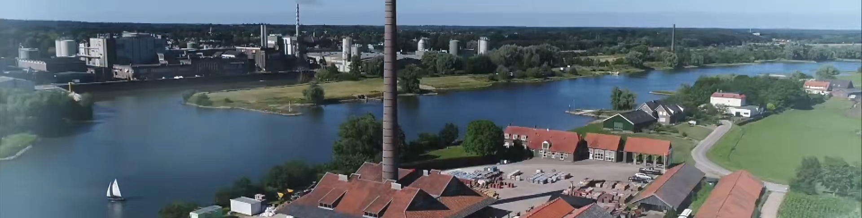
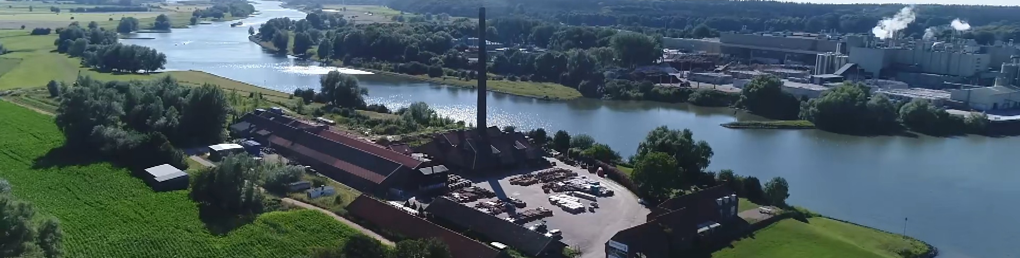
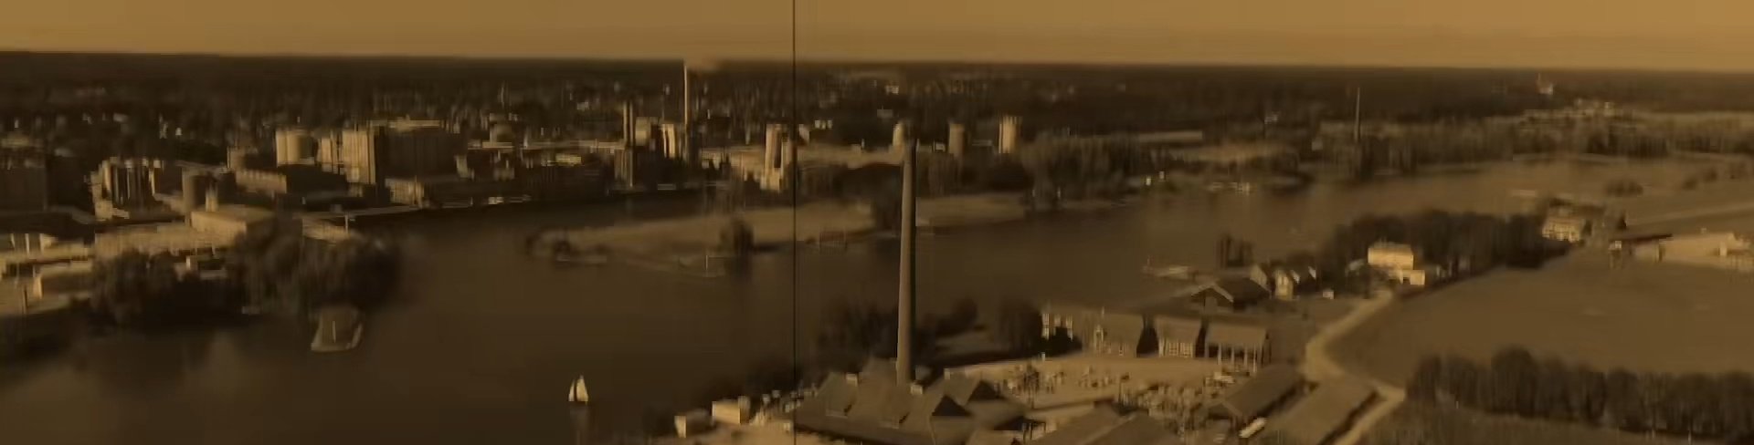
PROJECT VERHALENLAMP
VISIEPLAAT 1
Een interactieve tijdreis door het Gelders Smalspoormuseum
De route wordt gekoppeld aan de werkelijke plattegrond
Waarom?
Geen losse filmpjes: elke QR-code hoort bij een plek, object of verhaal op het terrein.
Bezoekers kijken niet alleen naar locomotieven; ze ontdekken waarom smalspoor onmisbaar was voor mensen, werk en landschap.
De echte locatie als vertrekpunt: steenfabriek, spoor, kleiputten en museumroute.
Voor wie?
De Verhalenlamp
Spoorzoekers: korte opdrachten.
Ontdekkers: historische context.
Liefhebbers: technische verdieping.
Bezoekers krijgen geen app, maar een tastbaar object in de sfeer van het museum.
QR-scanner
SD-kaart
Wat levert het op?
Audio
Beeld
Eén herkenbare verhaallijn voor bezoekers, rondleiders, scholen, vrijwilligers, subsidiegevers en nieuwe media.
100% offline
Let op: in deze visieplaat gebruiken we de officiële plattegrond als basis; exacte QR-haltes worden in plaat 2 vastgelegd.
Robuust, lokaal en onafhankelijk van WiFi: geschikt voor drukke dagen, scholen en evenementen.
Drie rode draden
MENS
werk, gezin, kinderen
TECHNIEK
klei, oven, spoor
LANDSCHAP
rivier en kleiput
“We bouwen geen audiotour. We bouwen een tijdmachine.”
v1 • ontwerpbestand voor bespreking museumteam

